Slide 1

TAI de Probabilités
Etude commerciale de Probabilités dans
un système de file d’attente
ABBAS Thomas
CHUNG Fabien
KLOTZ Raphaël
Notes:
raph

Slide 2
Sommaire
Introduction
Définition d’une fonction de probabilité
Loi Binomiale
Arrangements
Espérance variance et écart Type
Approfondissement
Conclusion
Notes:
raph

Slide 3
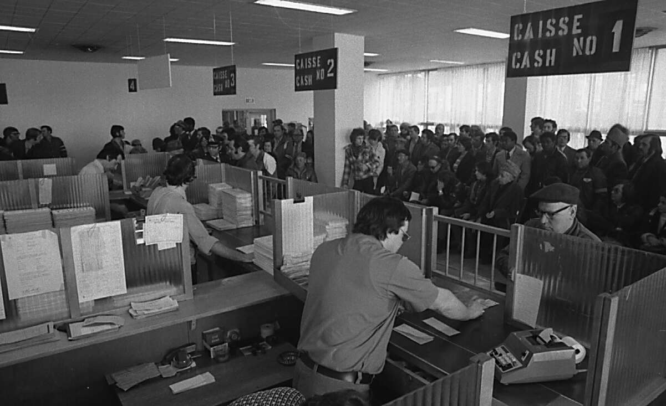
Fonction de probabilité
Conclusion
Introduction
Notre étude…
Société qui gère des files d’attente
Magasin
Analyse
Probabilités
2
Notes:
Raph

Slide 4
Loi Binomiale
Fonction de probabilité
Conclusion
?
Le saviez vous ? Le mardi 22 août 2006, la Médaille Fields a été attribuée à quatre mathématiciens, dont le français Wendelin Werner, qui est spécialisé en probabilités.
Introduction
1 Cours théorique
-Evènements disjoints : A ∩ B
-Evènements complémentaires
P(A^{c} )=1 –P(A)
A
B
-Evènements joints : A ∩ B
P(A ∪ B) = P(A) + P(B)
P(A ∪ B) = P(A) + P(B) – P(A ∩ B)
3
Notes:
Fct de proba
fabien

Slide 5
Arrangements
Introduction
Loi Binomiale
Fonction de probabilité
Exercice d’application
Sur N clients au SAV, au moins 2 viennent pour la téléphonie ?
- Plus facile 1-(P(X=0)+P(X=1))
- Définition d’un évènement élémentaire
- Indépendants et disjoints
4
Notes:
Fabien

Slide 6
Arrangements
Introduction
Loi Binomiale
Fonction de probabilité
P(X=1)
P(A₁ ∩ A^{c}₂ ∩ A^{c}₃ ∩ …∩ A^{c}_{n}) ∪ P(A^{c}₁ ∩ A₂ ∩ A^{c}₃ ∩ …∩ A^{c}_{n}) ∪ … ∪ P(A^{c}₁ ∩ A^{c}₂ ∩ A^{c}₃ ∩ …∩ A_{n} )
L’ordre a peu d’importance
P(X=1)= cas possibles/cas favorables
= (P(A₁ ∩ A^{c}₂ ∩ A^{c}₃ ∩ …∩ A^{c}_{n}) )*n / n *5
= P(A₁ )* P(A^{c}₂ )* P(A^{c}₃₎ * …*P( A^{c}_{n}) / 5
= P(A₁)*P(A^{c}₂ )*(n-1)/5
P(A^{c}₂ )
5
Notes:
fabien

Slide 7
Arrangements
Introduction
Loi Binomiale
Fonction de probabilité
P(X=0)
P(X=0) = P(A^{c}₁ ∩ A^{c}₂ ∩ A^{c}₃ ∩ …∩ A^{c}_{n}) /n*5
P(X=0) = P(A^{c}₁ )* P(A^{c}₂ )* P(A^{c}₃₎ * …*P( A^{c}_{n}) /n*5
P(X=0) = P(A^{c}₁ )/5
P(X≥2)
P(X≥2)=1 – (P(X=0)+P(X=1))
P(X≥2)= 1 – (P(A₁)* P(A^{c}₁ ) (n-1)+ P(A^{c}₁ ))/5
P(X≥2)= 1 –(P(A₁)* P(A^{c}₁ )*n)/5
6
Notes:
Fabien

Slide 8
Il est dans la probabilité que mille choses arrivent qui sont contraires à la probabilité.
[Henri Louis Mencken]
Loi Binomiale
Arrangements
Fonction de probabilité
Introduction
Théorème de Bernoulli
Expérience aléatoire : succès ou échec
Loi Binomiale
Bernoulli + successif + indépendant
Indépendant = le précédent influe pas sur le suivant
Contre-exemple : la cuisine
9
Notes:
Loi binomiale
Tom

Slide 9
Espérance variance et écart type
Fonction de probabilité
Arrangements
Loi Binomiale
Soit p la probabilité de succès
et q la probabilité d’échec
Loi Binomiale
C_{n}^{x} _{p}^{x}_{q}^{n-x}
Extension avec la Loi de Poisson
P(X=x)= (e^{-λ} * λ^{x} ) / x!
10
Notes:
Tom

Slide 10
Espérance variance et écart type
Fonction de probabilité
Arrangements
Loi Binomiale
Exercice d’application
Loi Binomiale avec :
- x =3 (articles défectueux)
- N=50 (produits)
- p=1/100 et q=99/100 (retours)
Vérification avec la Loi de Poisson
- λ= N.p
Résultats similaires ?
11
Notes:
Tom

Slide 11
Hasard est un mot qui vient de l’arabe oriental az-zahr, qui désigna jusqu’au XIIe siècle un jeu de dés.
En latin, on dit alea, qui signifie aussi dé à jouer !
Espérance variance et écart type
Loi Binomiale
Arrangements
Fonction de probabilité
?
N = n (n-1) (n-2) … (n – p + 1)
On note cette grandeur A^{p}_{n}
Application
- N = 500 produits
- P = 15 personnes
- Explication complémentaire
12
Notes:
Arrangements
Raph

Slide 12
Le hasard, c’est Dieu qui se promène incognito.
[Albert Einstein]
Espérance variance et écart type
Loi Binomiale
Arrangements
Approfondissement
Fonction de probabilité
Loi de probabilité
- Description des fréquences d’apparition
- Utilisation de X
Espérance mathématique
- Moyenne pondérée
- E(X)=∑x P(X=x)
Variance
- Dispersion de la distribution
- Var(X)= E(X²) – (E(X))²
13
Notes:
Espérance variance
Raph

Slide 13
Espérance variance et écart type
Arrangements
Approfondissement
Conclusion
Conclusion
Arrangements
Approfondissement
Espérance variance et écart type
Ecart-Type
A = √E(X²) – (E(X))²
Application
- Utilisation de la Loi Binomiale précédente
- Espérance E(X)= N.p
- Variance V(X) = N.p(1-p)
- Ecart type σx = √ N.p(1-p)
14
Notes:
raph

Slide 14
La vie de l’homme dépend de sa volonté: sans volonté, elle serait abandonnée au hasard..
[Confusius]
Espérance variance et écart type
Arrangements
Approfondissement
Conclusion
Modélisation file d’attente
- Notions de files d’attentes
- Notation de Kendall permet de tout modéliser
Exemple de la M/M/1
  arrivées exponentielles
  durées de service exponentielles
Loi de Little : nombre moyen de personnes
  λ (taux de clients) . τ (temps moyen passé dans le système)
15
Notes:
Approfondissements
tom

Slide 15
Espérance variance et écart type
Conclusion
Approfondissement
M/M/1
Po=1-A Système vide
Pa=A Attente
Ns=A Clients au guichet
N =A/1-A Clients dans le système
Na=A²/1-A Clients en attente
T=(1/µ)*1/1-A Temps moyen de séjour
λ/µ < 1 Condition d'équilibre : pas d'accumulation
16
Notes:
tom

Slide 16

Espérance variance et écart type
Arrangements
Approfondissement
Conclusion
A retenir…
Application des outils mathématiques
Influence de certains paramètres
17
Notes:
Conclu
raph

